Slide 1
Azure雲端帳號申請
洪浩軒 2020/02/04

Slide 2
目錄
什麼是Azure？
試用帳號申請
免費虛擬機的建置
其他注意事項

Slide 3
一、什麼是Azure？
Azure是微軟的雲端服務平台，提供超過百種服務，下從基本的虛擬機上至AI機器學習等等。

Slide 4
二、試用帳號申請
申請前您需要擁有以下條件：
Microsoft 帳戶（GitHub帳號也可以）
手機號碼
信用卡

Slide 5
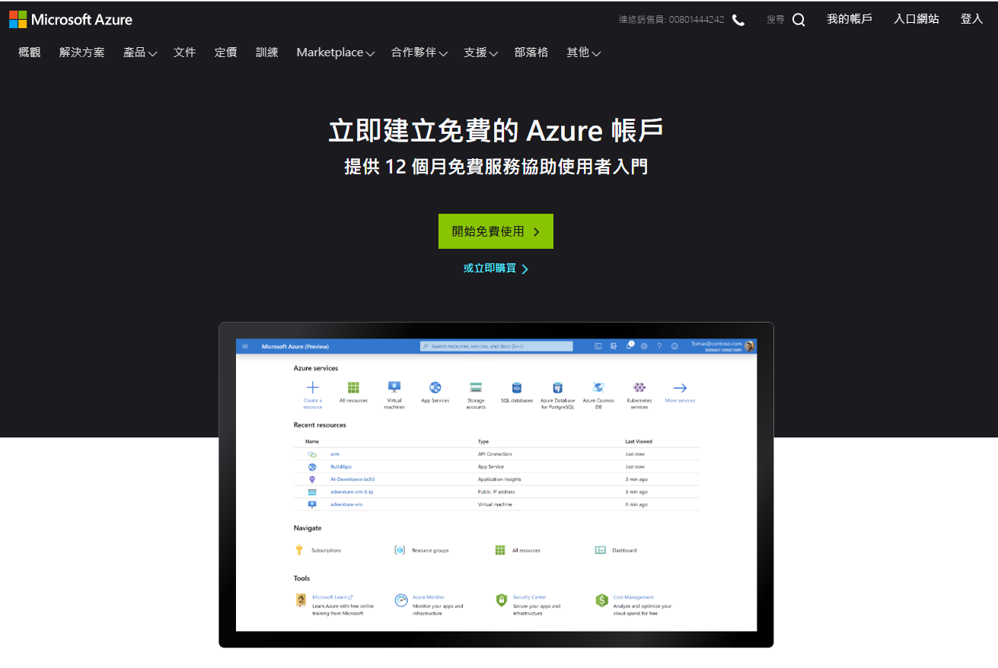

二、試用帳號申請
請先點入此網頁：https://azure.microsoft.com/zh-tw/free/

Slide 6
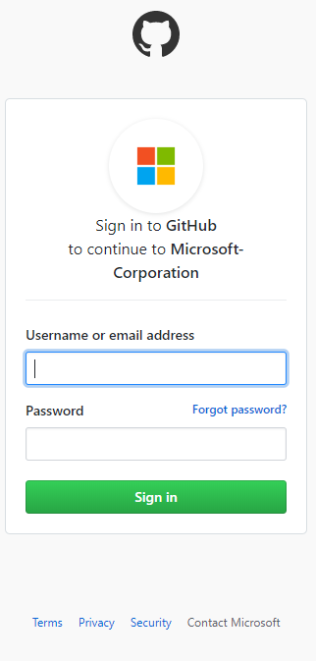
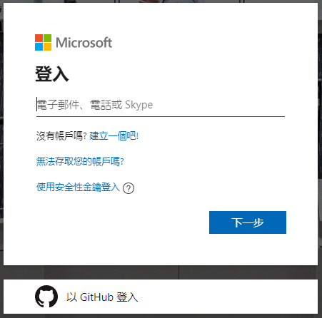
二、試用帳號申請

Slide 7
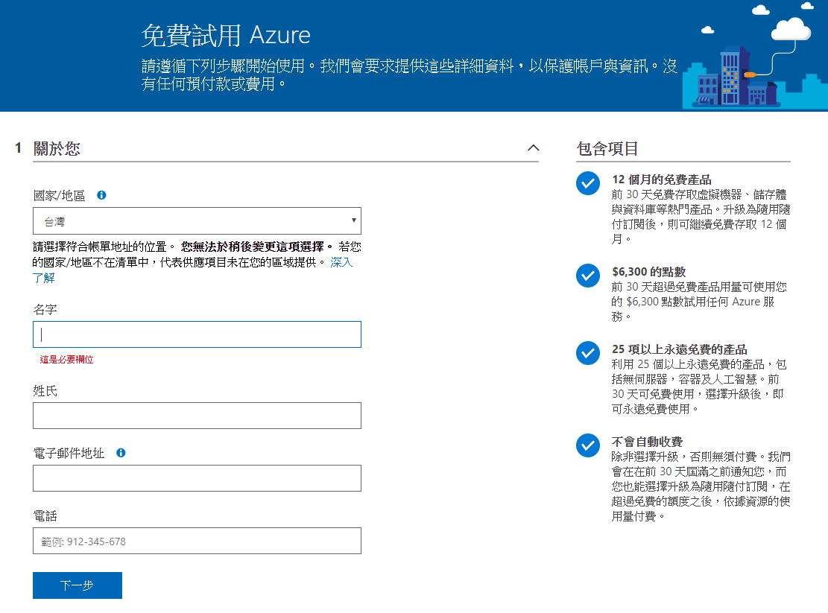

Slide 8
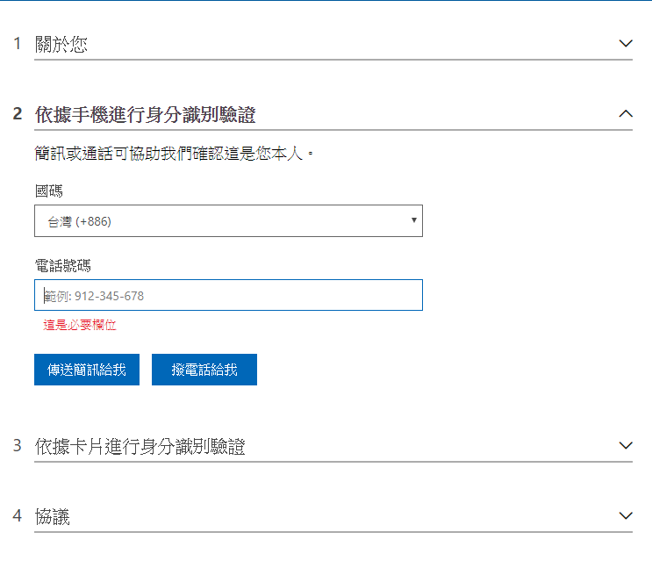

Slide 9
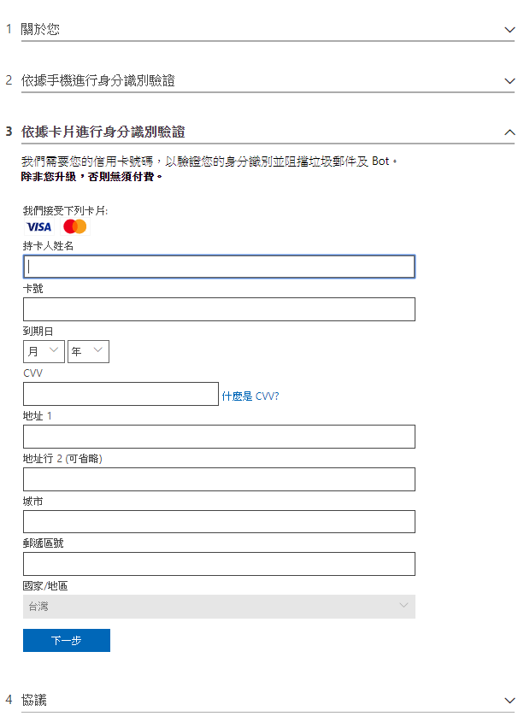
會先刷1美元（約30台幣）作為驗證。
郵遞區號需五碼，可從以下網頁查詢。
https://www.post.gov.tw/post/internet/Postal/index.jsp?ID=208

Slide 10
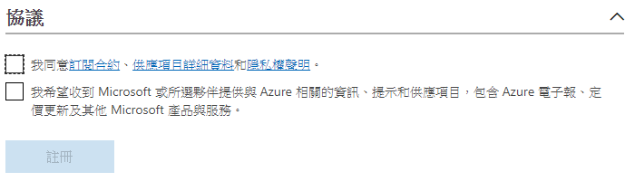
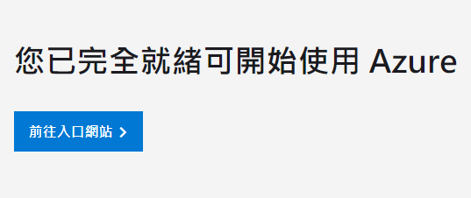
已完成免費試用帳戶，且得到價值 NT$6,100元的點數（30天期）。

Slide 11
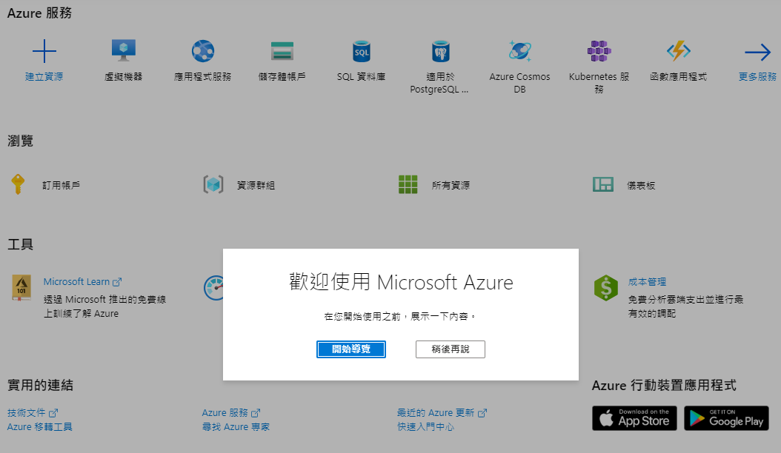
三、免費虛擬機的建置

Slide 12
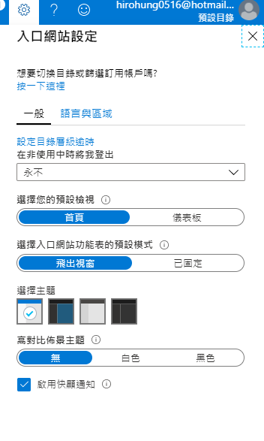
點選右上齒輪，可調整：
版面設計
區域和語言

Slide 13
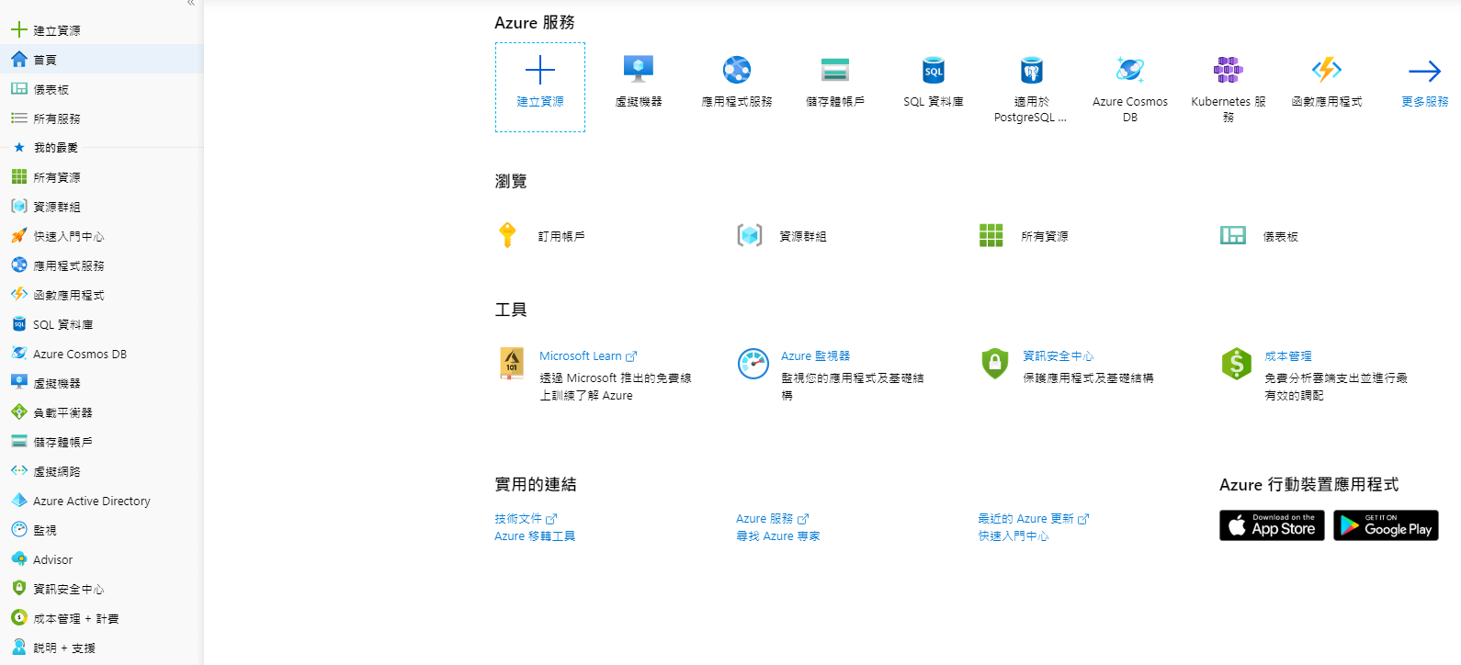

Slide 14
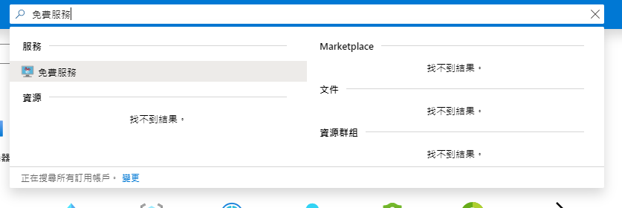
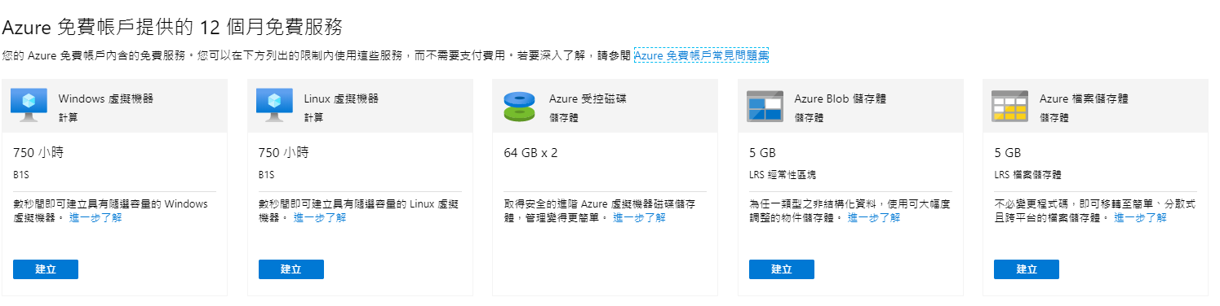

Slide 15
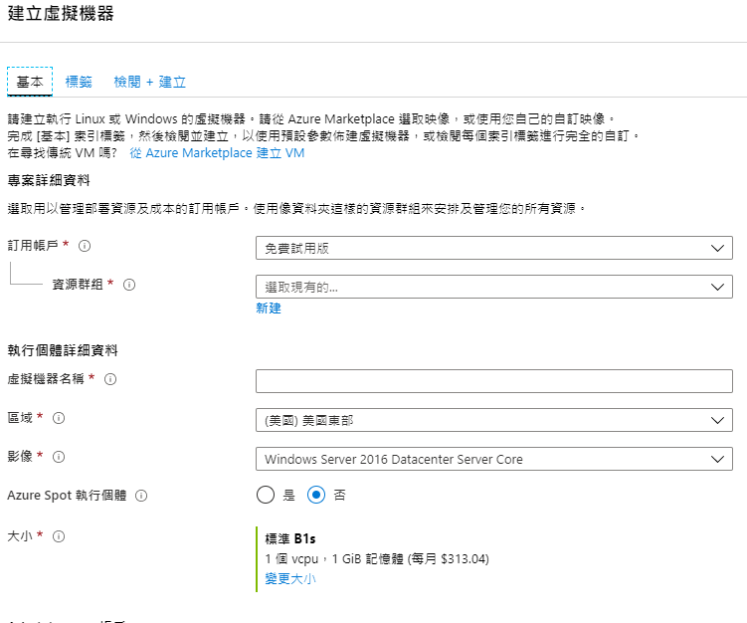
新建資源群組
設定虛擬機名稱（出現綠勾勾即可）
區域設定為：東南亞
全球成本最低的區域是美國東部，亞洲地區成本最低為東南亞，第二低是東亞，網路測速如下： https://azurespeedtest.azurewebsites.net/

Slide 16
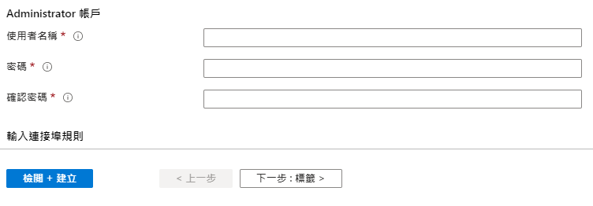
VM密碼的要求：至少為 12 個字元，包含大小寫字元、包含數字、包含特殊字元 (不能是 '\' 或 '-‘)。

Slide 17
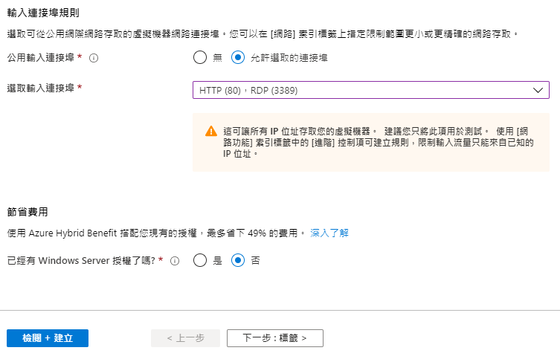
連接埠選 HTTP 與 RDP
點選檢閱 + 建立

Slide 18
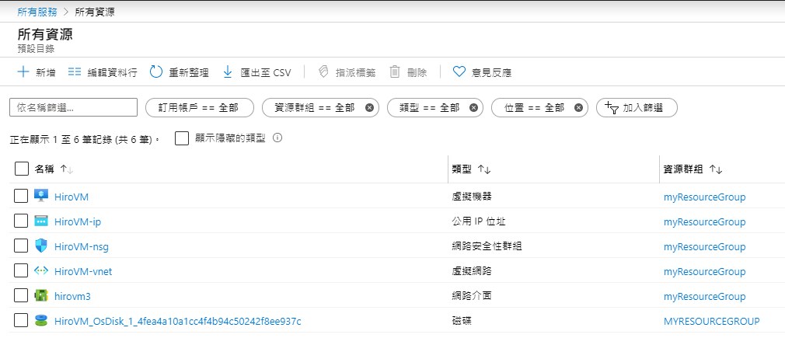
稍等片刻，完成後在所有服務處可看到目前所擁有的資源。

Slide 19
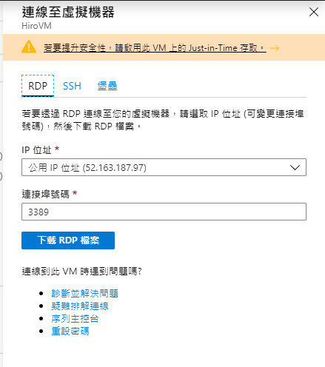
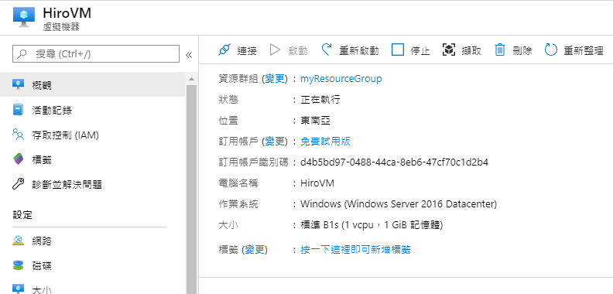
點擊連接，下載RGP檔案即可連線至虛擬機器

Slide 20
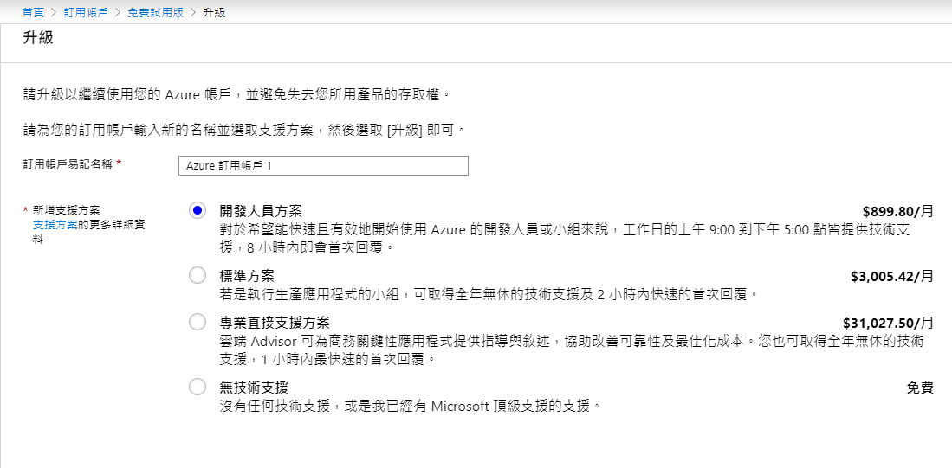
四、其他注意事項
30天試用期結束，點數歸零，原試用版帳戶需升級。

Slide 21
四、其他注意事項
信用卡示警，請參考這篇文章：http://zerotiem22.blogspot.com/2018/04/04-azure.html
虛擬機改成中文，可參考以下文章的部分內容：
http://blog.sanc.idv.tw/2013/08/windows-azure-windows-server-vm.html
https://ithelp.ithome.com.tw/articles/10184287
https://isite.tw/2016/09/24/16957

